Slide 1


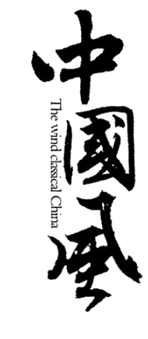
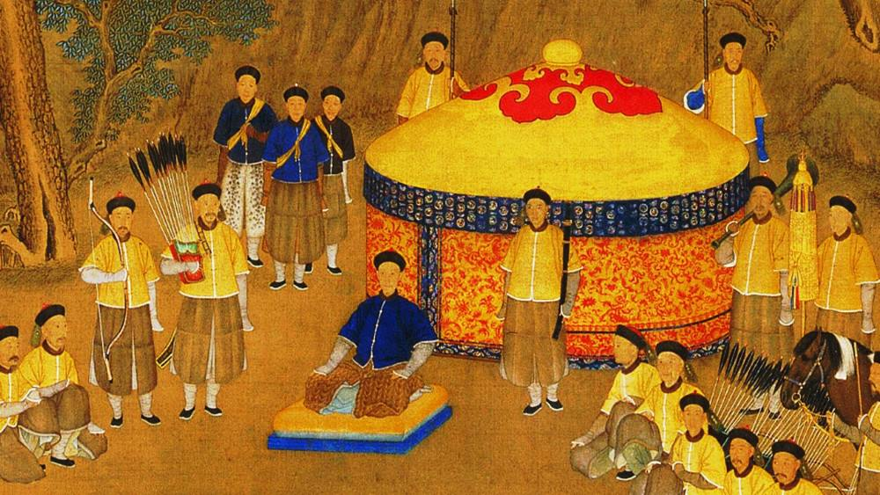
第14课
清朝前中期的鼎盛与危机
水墨韵味计划总结广告宣传工作汇报

Slide 2

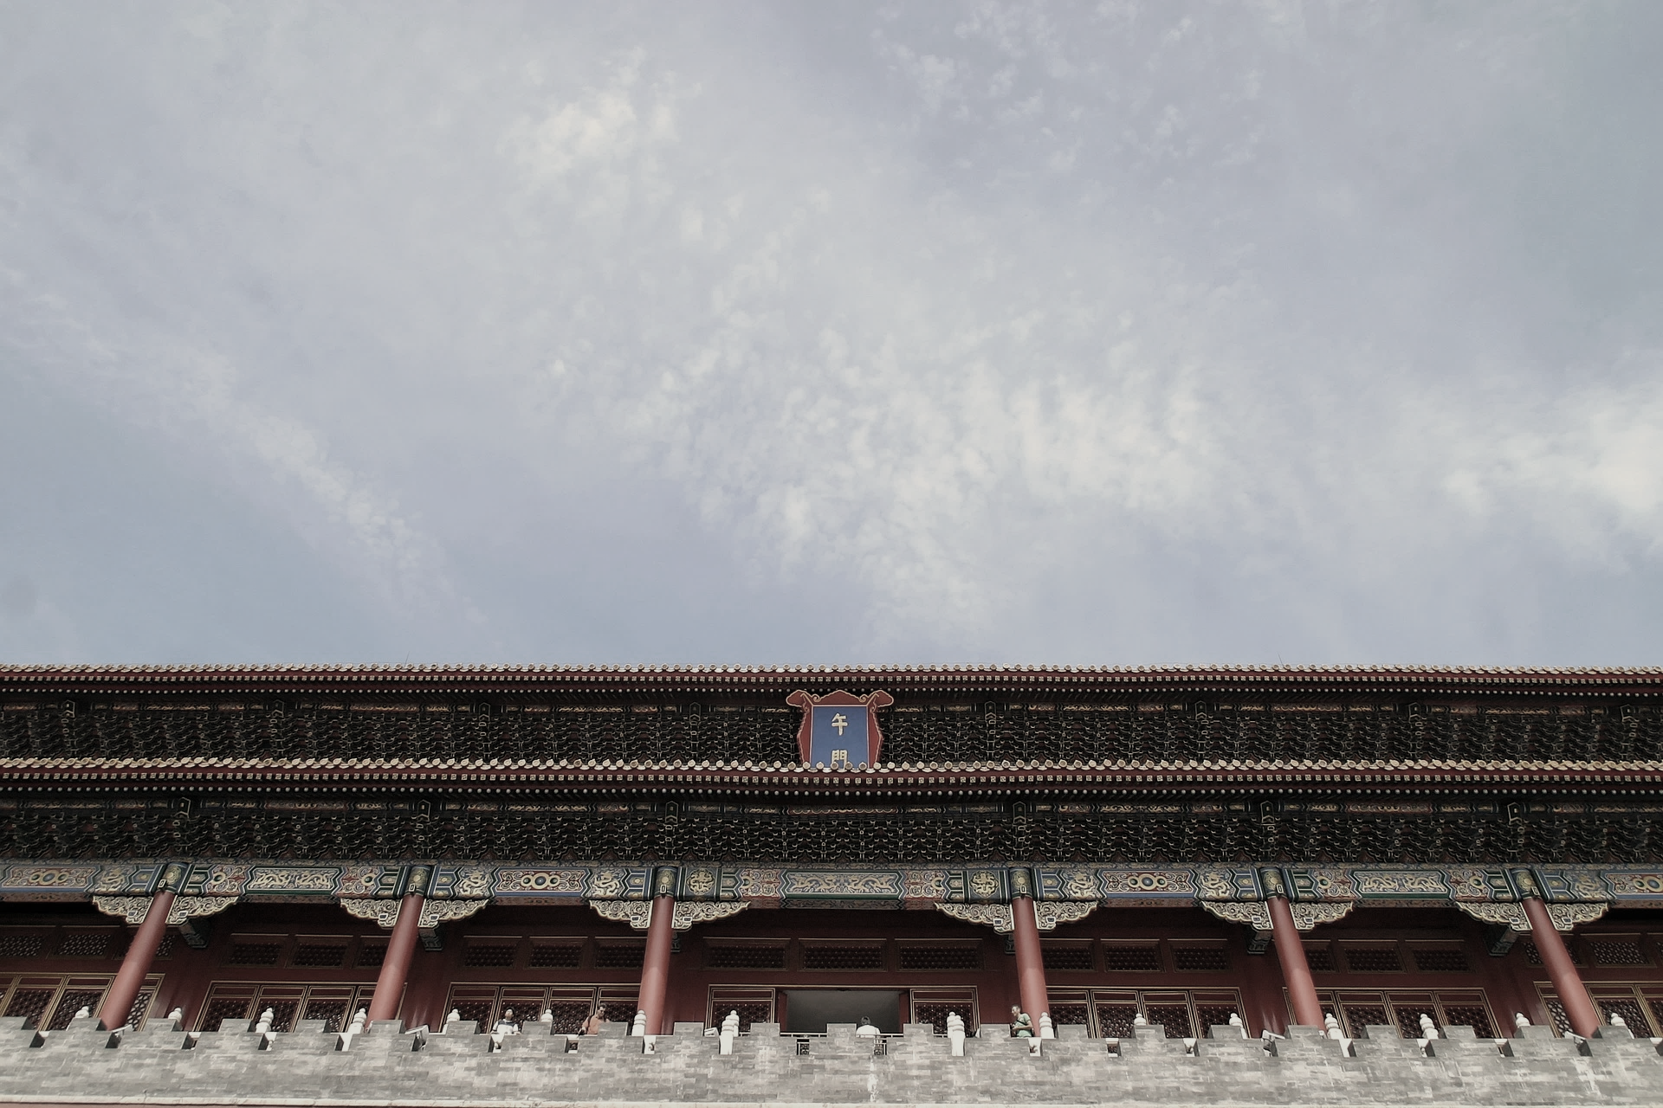
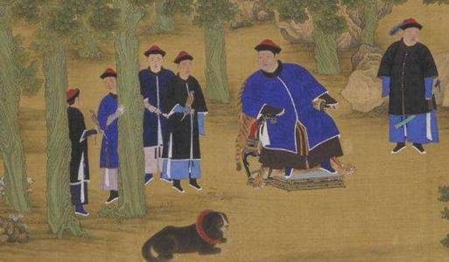
学习目标
通过学习教材的基础内容，概括清朝时期君主专制顶峰时期的具体表现，并学会运用史料进行分析和解释。（史料实证、历史解释）
通过了解清朝时期统一全国和经略边疆的相关举措，知道海南诸岛、台湾以及包括钓鱼岛在内的附属岛是中国版图一部分，认识这一时期统一多民族国家版图奠定的重要意义。（时空观念、家国情怀）
通过了解清朝时期封建专制的发展、世界的变化对中国的影响，认识中国社会面临的危机。（唯物史观、历史解释、家国情怀）

Slide 3


目录
壹
/
盛世荣光
贰
/
开疆拓土
叁
/
浮世暗影

Slide 4


壹
——盛世荣光——
康雍乾时期的君主专制

Slide 5

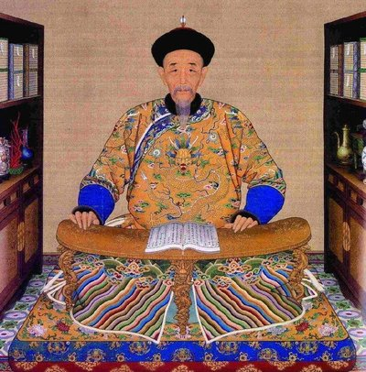
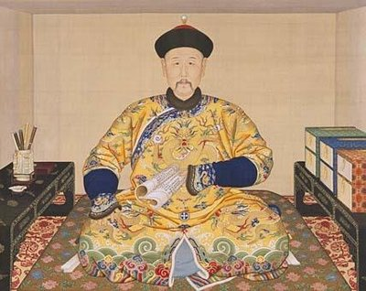
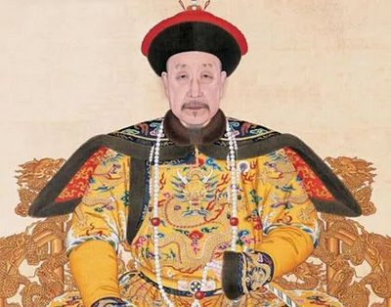
康乾盛世
核心素养：历史解释
清朝皇帝康熙、雍正、乾隆在位期间，出现了100多年的鼎盛局面，政局稳定，经济繁荣，疆域开拓并巩固，被称为“康乾盛世”
康熙帝
爱新觉罗·玄烨
雍正帝
爱新觉罗·胤禛
乾隆帝
爱新觉罗·弘历

Slide 6
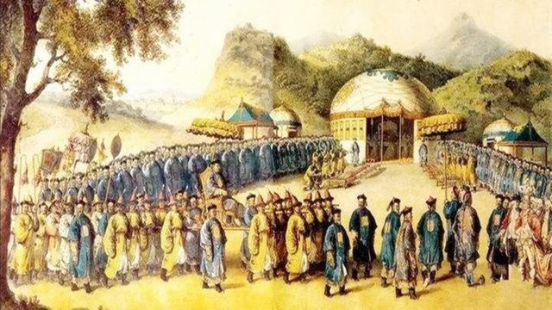
乾纲独断
核心素养：史料实证
材料1：乾纲独断，乃本朝家法。自皇祖、皇考以来，一切用人听言大权从无旁假。即左右亲信大臣，亦未有能荣辱人、能生死人者。
——《清高宗实录》卷323乾隆十三年八月辛亥
材料2：皇上曰可，臣亦曰可；皇上曰否，臣亦曰否。上有忧勤之圣，下无翼赞之贤，此其所以逊于唐、虞也。
——齐周华《名山藏副本》附录《唐孙镐讨诸葛际盛檄》
乾隆皇帝出行
三位皇帝都以勤政著称。他们独断朝廷大政方针，对地方具体事务，也总是不厌其烦地详加过问，君主专制得到加强。

Slide 7
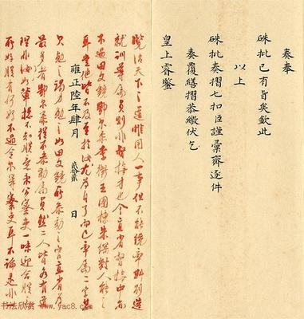
奏折制度
核心素养：历史解释
皇帝
呈送
批红
密封
返回
官员
结合具体史实，说明奏折制度有什么特点和作用。
特点：迅速、机密
作用：提高了决策效率，强化了官僚机构的控制。
雍正帝批阅过的奏折

Slide 8
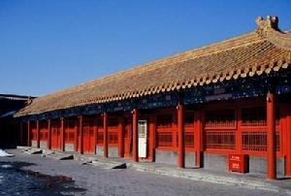
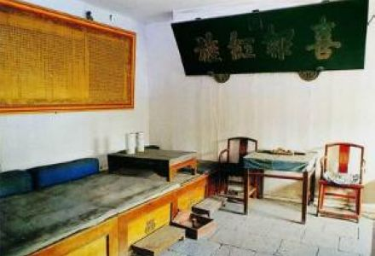
军机处
皇帝
内阁
军国大臣
过程
军机处值房
议政王大臣会议
（皇太极）
办理一般事务
南书房（康熙）
吏部
户部
礼部
兵部
刑部
工部
军机处（雍正）
军机处内景

Slide 9
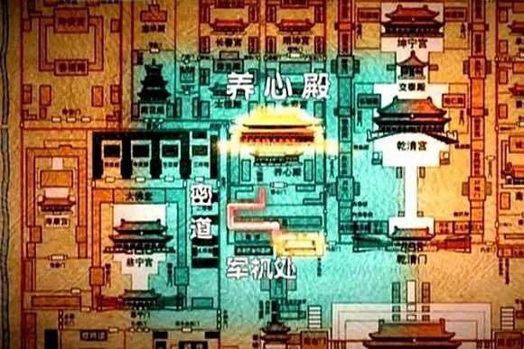
军机处
核心素养：史料实证
材料1：军机处撰拟的谕旨诏令，不经过内阁，而直接由军机处密封，经驿马递送给各地方督抚，称为“延寄”，直接交给中央各部院的称为“交片”，各地方的奏折也不经内阁而直接交军机处。
——白寿彝《中国通史》
材料2：尽管军机处在国家政治生活中发挥着如此重要的作用，但乾隆帝却始终未设专官，未立衙署。其职权范围虽广，但不过是仅供“传述缮撰”，“而不能稍有赞画于其间”的一个皇帝私人的秘书班子而已。
——赵翼《檐曝杂记》卷1《军机处》
特点：勤、密、速
本质：君主专制制度空前加强

Slide 10
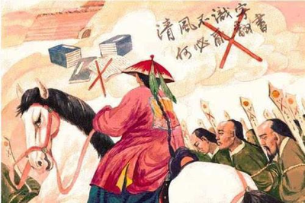
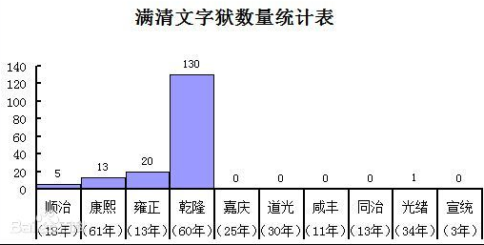
文字狱
核心素养：史料实证
世宗微服游于市，就一书肆翻阅书籍，时微风拂拂，吹书页上下不已。一书生见状，即高吟曰：“清风不识字，何必来翻书？“世宗以为讥讽也，旋下诏杀之。
——《清稗类抄·狱讼类八》
清朝统治者对思想文化的控制非常严密，阻碍思想、学术的进步与发展，对文化造成严重的摧残。

Slide 11
文字狱
原因：①维护封建君主专制，中央集权的需要
②清统治者的猜忌和恐惧
③推崇儒家思想，加强思想统治的要求
历史资料：乾嘉学派
是清朝前期的一个学
术流派，此学派文风
朴实简洁，重证据、
罗列而少理论发挥，
而有“朴学”、“考
据学”之称。学派研
究对象上至天文地理
下至各朝的政治制度
的细节，但是总体特
点是避免涉及与明清
有直接关系的事物。
特点：①打击对象广泛
②数量繁多，文网严密
③处罚重，诛连广
实质：思想文化专制
影响：①禁锢了人们的思想
②造成社会恐怖，摧残了人才
③阻碍历史的进步，延缓了中国社会
近代化进程

Slide 12
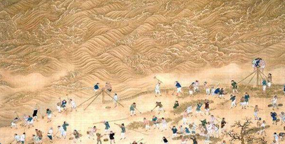
摊丁入亩
核心素养：历史解释
又称作摊丁入地、地丁合一，是康熙皇帝“滋生人丁永不加赋”政策的进一步改革和发展。 雍正时期开始实行。
其主要内容：废除人头税，客观上是对最底层农民人身控制的放松，是中国封建社会后期赋予制度的一次重要改革，将中国实行的两千年的人头税废除，而并入土地税。
一条鞭法（明后期）
摊丁入亩（清朝）

Slide 13

逐渐简化的赋税制度
一条鞭法
（明朝后期）
规定农民不再为官府服役，改交役银。根据每户人丁、土地两项标准算出役银的具体数目，与该户的田赋合并，折银征收。
摊丁入亩（清朝）
首先将役银中按人丁摊派的部分“丁银”加以固定
康熙五十一年，康熙帝宣布“盛世滋丁，永不加赋”
雍正帝即位后,进一步将这笔数额固定的丁银完全分摊到田赋当中
易错辨析：
一条鞭法与摊丁入亩两者之间的关系：晚明“ 一条鞭法 ”执行之时, 摊丁入亩仅仅是一条鞭法中的一部分, 它的存在是局部性的, 区域性的; 而到清朝雍正时, 则是将其在全国颁行, 使之变成了普遍性的 。清代的“ 摊丁入亩”是条鞭化的“ 摊丁入亩”, 是“ 一条鞭法”本身的继续和发展。

Slide 14

归纳：摊丁入亩推行的原因及影响
原因：①土地兼并严重，农民负担过重，社会矛盾尖锐；②征收人头税
使人丁逃亡现象严重 (地主藏匿人口和流民增多使土地和人口清查难以
准确清查) ，影响国家财政收入，造成财政困难；③旧的赋税制度不适
应商品经济发展的需要； ④吸取明朝“一条鞭法”赋税制度改革的经验
意义：①一定程度上减轻了无地、少地农民的经济负担，有利于社会生
产（封建经济）的恢复和发展； ②废除了中国历史上长期存在的人头税，
封建国家放松了对劳动人民的人身控制；③劳动者有了较大的人身自由，
有利于手工业、商品经济和资本主义萌芽的发展；④减少了历史上长期
存在的隐瞒人口的现象，有利于我国人口增长；⑤赋税规则的简化，有
利于政府征收，保证封建国家的财政收入；⑥一定程度上改变了赋役不
均的严重情况，有利于缓和社会矛盾，稳定社会秩序；⑦无法真正实现
税赋的平均分摊，普通百姓的负担依然非常沉重

Slide 15

贰
——开疆拓土——
疆域的奠定

Slide 16
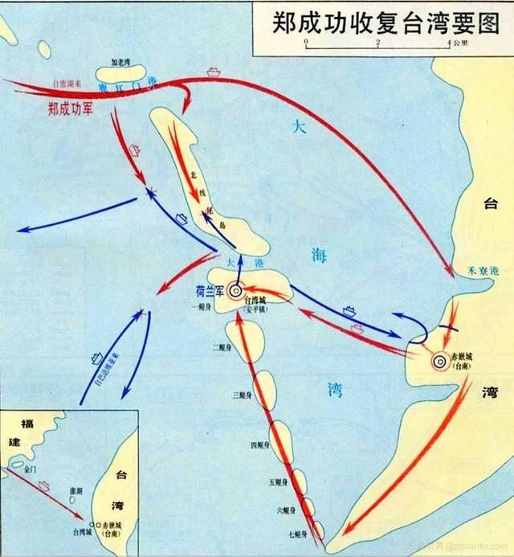
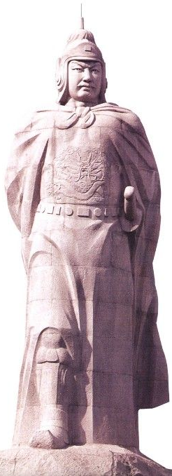
收复台湾
核心素养：时空观念、家国情怀
1624年，荷兰侵占台湾，实行殖民统治。
1662年，郑成功驱逐荷兰殖民者，收复台湾。
1683年，清军后裔战败投降。清朝在台湾设府，隶属福建省。

Slide 17
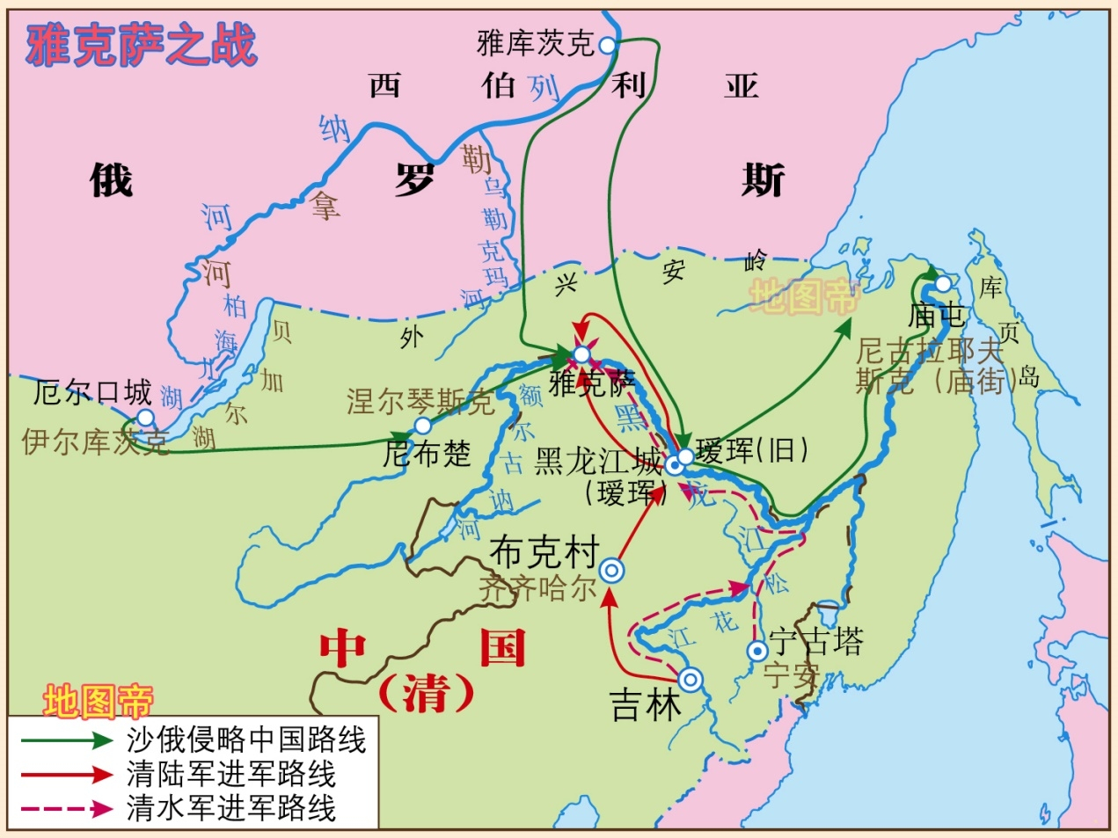
反击沙俄
核心素养：史料实证、时空观念
17世纪中叶，沙皇俄国的势力侵入我国黑龙江流域。
康熙前期，清军围攻侵占雅克萨的俄军，迫使其同意为谈判。
1689年，中俄签订《尼布楚条约》，从法律上确定黑龙江、乌苏里江流域包括库页岛在内的广大地区都是中国领土。

Slide 18
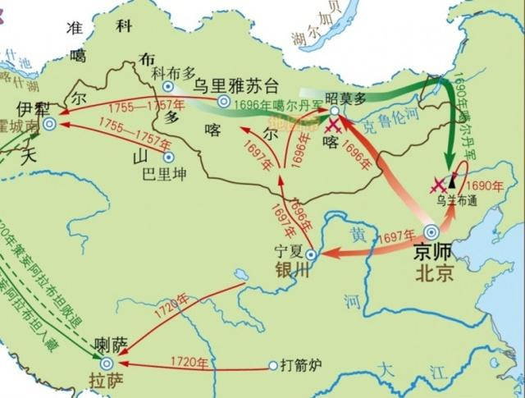
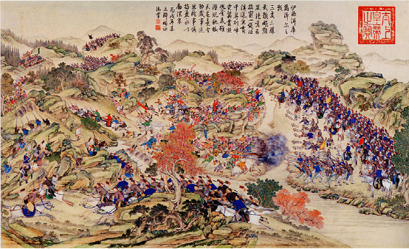
管辖西北
核心素养：史料实证、家国情怀
蒙古
平定准噶尔叛乱
①漠西蒙古准噶尔部噶尔丹叛乱，清军及其后继者进行了长期斗争，最后将其彻底击败。
②设立盟、旗，任命蒙古王公管辖。
平定大小和卓叛乱
新疆
①平定天山南路维吾尔贵族大小和卓叛乱。
②设伊犁将军总领军政事务。

Slide 19
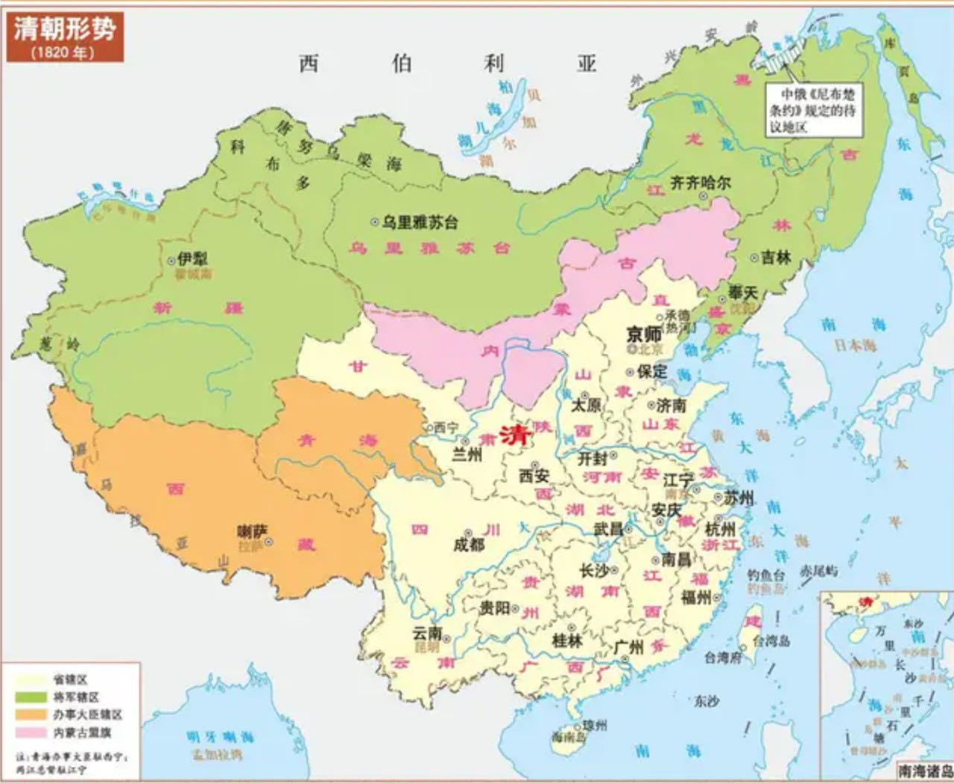
疆域奠定
核心素养：时空观念、家国情怀
清朝中期，疆域西跨葱岭，西北达巴勒喀什池，北接西伯利亚，东北至外兴安岭和库页岛，东临太平洋，东南到台湾及其附属岛屿，包括钓鱼岛、赤尾岛等，南至南海诸岛，西南抵喜马拉雅山脉。
清朝基本奠定了现代中国的版图。

Slide 20
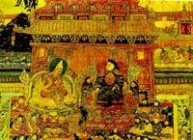
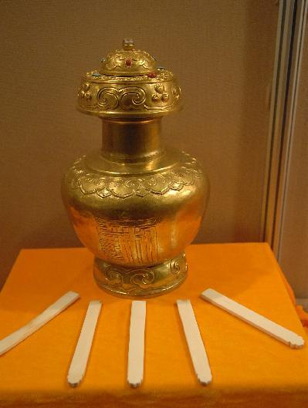
共治西藏
核心素养：历史解释、家国情怀
顺治
赐予五世达赖喇嘛金册金印和“达赖喇嘛”尊号。
康熙
赐予班禅为“班禅额尔德尼”的封号。
乾隆
①设驻藏大臣与达赖班禅共同治理西藏。
②《钦定藏内善后章程》明确和落实了中央政府对西藏的管辖权
乾隆帝颁发给西藏地方政府金瓶：
按照格鲁派教规，达赖、班禅采用灵童转世的方法选择继承人。乾隆后期做出规定，转世灵童的人选必须通过驻藏大臣主持的金瓶挚签仪式来确认，报朝廷批准。
顺治会见达赖

Slide 21
民族政策
核心素养：历史解释、家国情怀
（1）设立理藩院，掌管蒙古族、藏族等民族事务，对边疆地区采取因地制宜的政策。
理藩院
清朝政府统治蒙古、回部及西藏等少数民族的最高权力机构。理藩院初掌蒙古事，随着清廷全国政权的建立，更为总管蒙古、西藏、新疆等各少数民族地区事务的中央机构。
（2）推行“改土归流”政策，强化对西南地方各民族的管理。
改土归流
清代雍正时大力推行对少数民族地区实施改土归流，废除了云南、贵州、广西、四川、湖南、湖北等地的许多土司，改成和全国一致的州县制度。改土归流有利于消除土司制度的落后性，同时加强中央对西南一些少数民族聚居地区的统治。

Slide 22
叁
——浮世暗影——
统治危机的初显

Slide 23
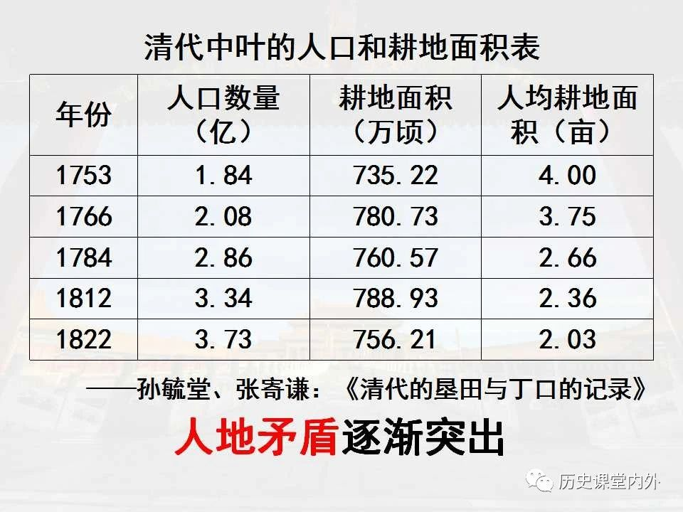
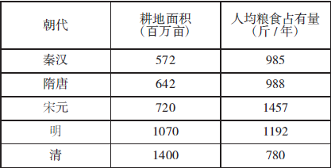
内存隐忧
核心素养：史料实证、时间对比
清代中叶的人口和耕地面积
各朝耕地面积和人均粮食占有量
人口急剧增长，资源危机日益显露，导致人地矛盾逐渐突出。

Slide 24
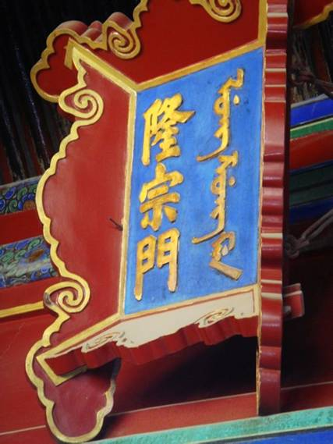
内存隐忧
核心素养：史料实证
材料：自乾隆四十五年以来，讫于嘉庆三年而往，和珅……唯事贪婪渎货，始如蚕食，渐至鲸吞。初以千百计者，俄而非万不交注矣，俄而万且以数计矣，俄而数十万计、或百万计矣。一时不能猝办，率由藩库代支，州县徐括民财归款。贪墨大吏胸臆习为宽侈，视万金呈纳，不过同于壶餐箪馈。
——章学诚《上执政论时务书》
天理教攻入北京皇宫
政治腐败，贫富矛盾积累，农民起义屡屡爆发。

Slide 25
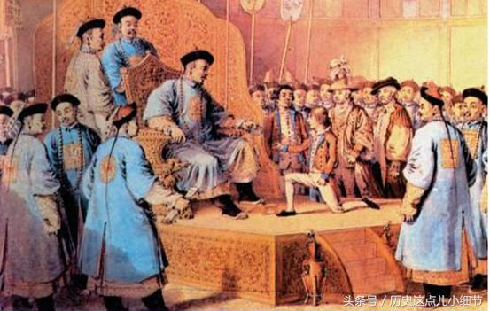
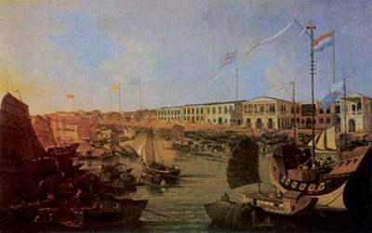
外有危机
西方为什么要和中国开展贸易？
中国为什么拒绝和西方开展贸易？
扩大对华贸易，
开拓中国市场。
英国马夏尔朝见乾隆帝
闭关锁国、
海禁政策。
广州十三行
工业生产
小农经济

Slide 26
外有危机
核心素养：史料实证、概括总结
材料1：尔国距中华过远，遣使远涉，良非易事；且来使于中国礼仪不能谙习，重劳唇舌，非所乐闻。天朝不宝远物，凡尔国奇巧之器，亦不视为珍异。尔国王其辑和尔人民，慎固尔疆土，无间远迩，朕实嘉之。嗣后毋庸遣使远来，徒烦跋涉。但能倾心效顺，不必岁时来朝始称向化也。俾尔永遵，故兹敕谕！
——《清仁宗实录》卷320嘉庆二十一年七月乙卯
材料2：“清政府好比是一艘破烂不堪的头等战舰……一旦一个没有才干的人在甲板上指挥，那就不会再有纪律和安全了。”
——马夏尔尼
阅读上述材料，结合课文内容，总结闭关锁国的影响有哪些？
积极 | 对西方殖民者的侵略活动有一定的自卫作用。
消极 | 导致国家闭塞，错失向西方学习科学知识和先进技术的机会，无法适应新的外部环境，逐渐落后于世界潮流。

Slide 27
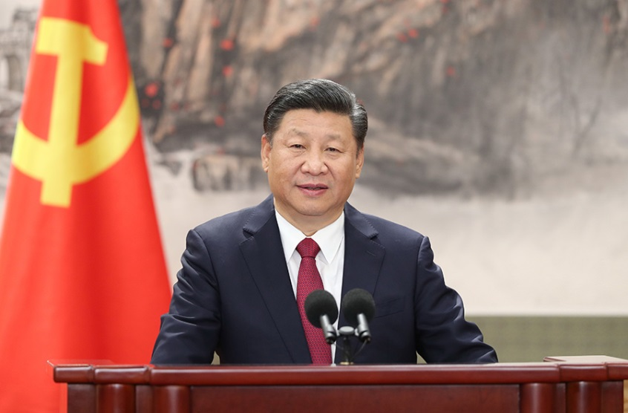
居安思危
核心素养：家国情怀
古人说：“生于忧患，死于安乐。”我们党作为世界第一大党，没有什么外力能够打倒我们，能够打倒我们的只有我们自己。
——习近平
当今世界正处于百年未有之大变局，各种风险和挑战层出不穷，唯有不断增强忧患意识，在伟大斗争中练就强大本领，我们党才能在日益复杂的环境中破解一道道历史性难题，交出经得起历史和人民检验的满意答卷。

Slide 28
课堂小结
康乾盛世
奏折制度
盛世荣光
君主专制的发展
军机处
清朝前中期的鼎盛与危机
文字狱
摊丁入亩
收复台湾
郑成功收复台湾、在台设府
反击沙俄
雅克萨之战、《尼布楚条约》
开疆拓土
管辖西北
蒙古、新疆
共治西藏
册封达赖班禅
民族政策
理藩院、改土归流
内存隐忧
人口增多、农民起义等
浮世暗影
外有危机
闭关锁国、影响

